Slide 1
Советы учителя-логопеда на тему: «Как заниматься с ребенком дома»
Учитель-логопед Беляева И.В.

Slide 2
ИГРА -
важный фактор в жизни ребёнка
оказывает благотворное воздействие на общее психическое состояние ребёнка
вызывает встречную активность затрагивая
интересы
воображение
фантазию

Slide 3
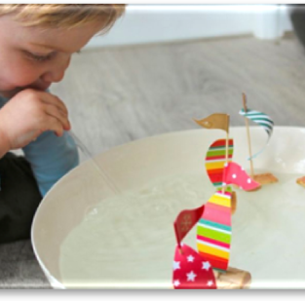
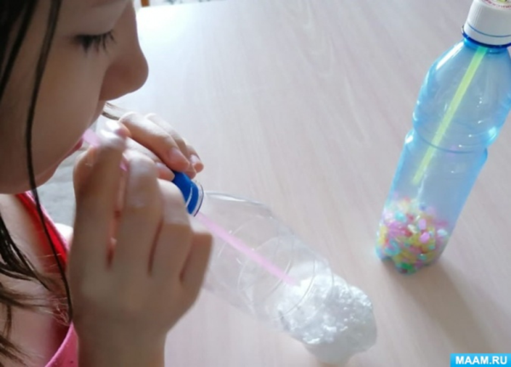
ИГРЫ НА РАЗВИТИЯ ДЫХАНИЯ
«Шторм в стакане»
«Прятки»
«Кораблик»
«Снежная буря»
«Лабиринт»

Slide 4
ТЕХНИЧЕСКИЕ ПРАВИЛА
ВЫПОЛНЕНИЯ УПРАЖНЕНИЙ:
Воздух набирать через нос.
Плечи не поднимать.
Выдох должен быть длительным и плавным.
Необходимо следить, за тем, чтобы не надувались щеки (для начала их можно придерживать руками).
Нельзя много раз подряд повторять упражнения, так как это может привести к головокружению.

Slide 5
ЯЗЫК
НЁБО
ГУБЫ

Slide 6
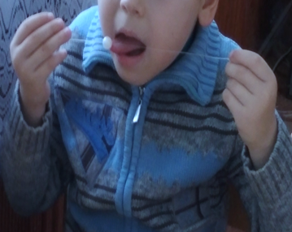
ПРИМЕРЫ УПРАЖНЕНИЙ
С АРТИКУЛЯЦИОННОЙ БУСИНОЙ:
«Острый язычок»
«Маятник»
«Силач»
«Лифт»

Slide 7
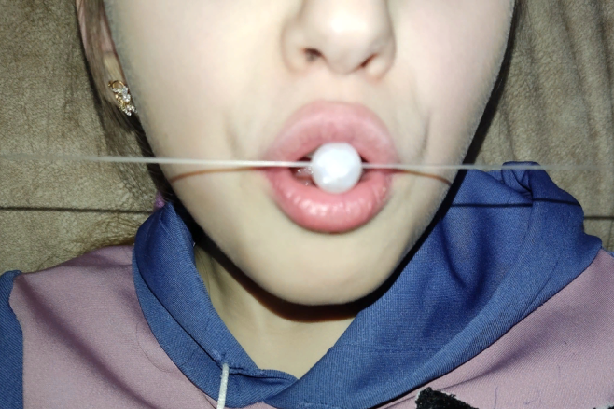
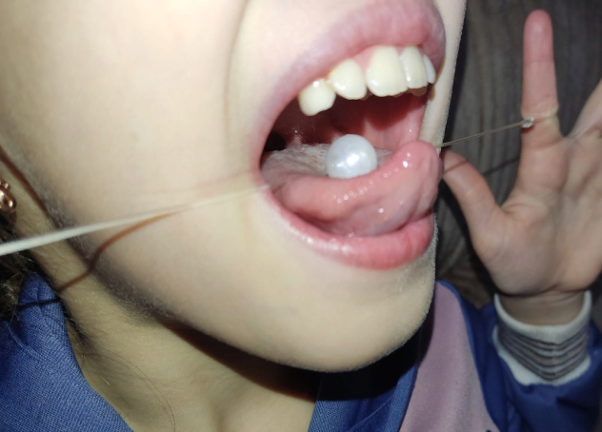
«Гол»

Slide 8
ВАЖНО ПОМНИТЬ:
артикуляционную гимнастику проводить нужно ежедневно;
артикуляционную гимнастику выполняют сидя перед зеркалом;
выполнять упражнения желательно 3-4 раза в день по 3-5 минут;
начинать гимнастику лучше с упражнений для губ;
не следует предлагать детям более 2-3 упражнений за раз;
каждое упражнение выполняется по 5-7 раз;
статические упражнения выполняются по 10-15 секунд (удержание артикуляционной позы в одном положении). .

Slide 9
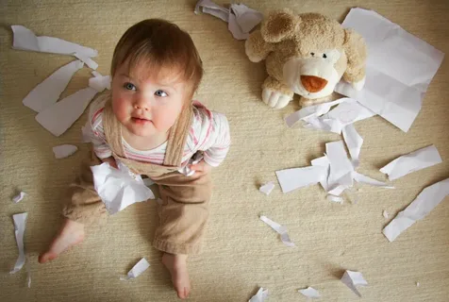
ПРИМЕРОВ ИГР НА РАЗВИТИЕ МЕЛКОЙ МОТОРИКИ В ДОМАШНИХ УСЛОВИЯХ:
Разрывание бумаги
«Забавные узелочки»
Самомассаж зубной щёткой.

Slide 10
«Каждый ребенок должен слышать семь вещей:
я люблю тебя;
я горжусь тобой;
прости;
я прощаю тебя;
я слушаю;
это твоя ответственность;
у тебя есть всё что нужно, чтобы добиться успеха».
(Шерри Кэмпбелл)

